Slide 1
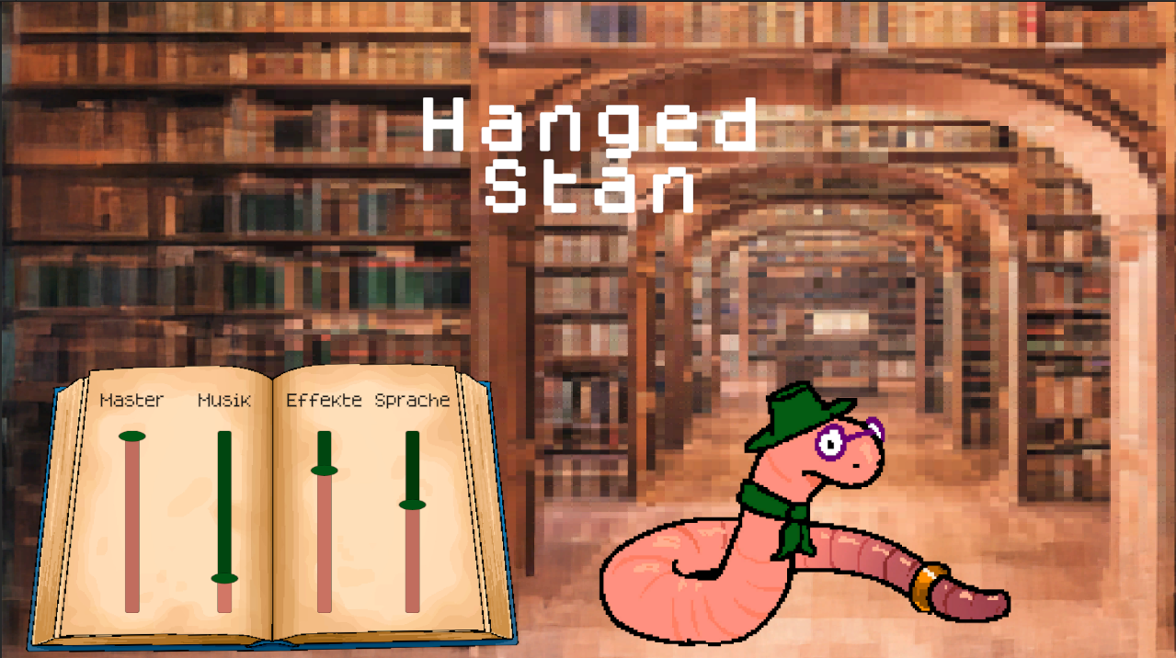

Slide 2




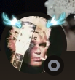

Das Team
Game Design
Frank
Konzeption von Spielwelt, Regeln und Charaktere
Game Programming
Erik
Programmierung des 2D-Videospiel
Game Art
Lefti und Tony
Erstellung der künstlerischen Aspekte im 2D-Videospiel
Game Sound
Niran
Erstellung aller Musikstücke im 2D-Videospiel

Slide 3

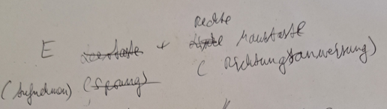
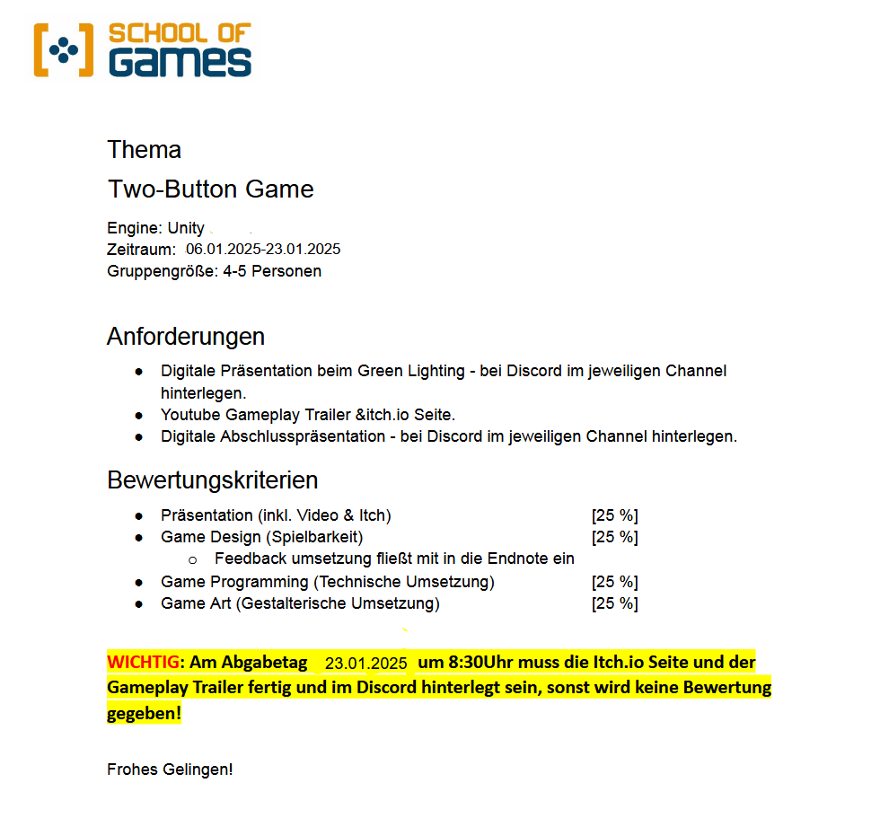
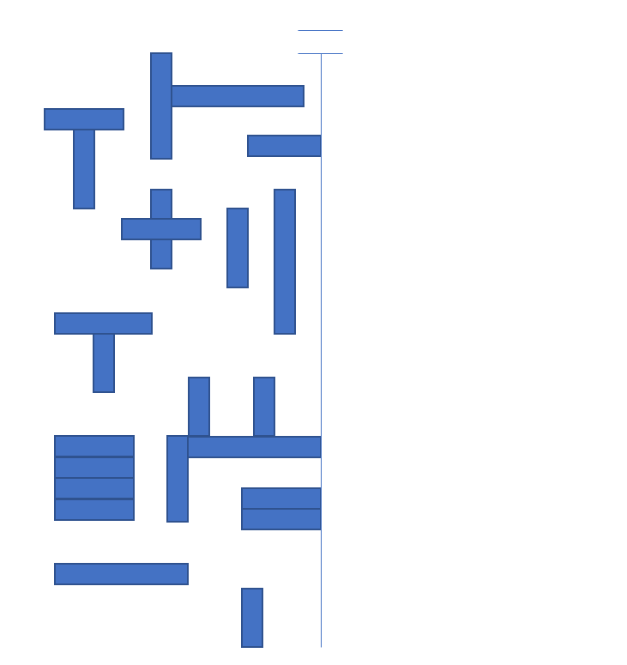
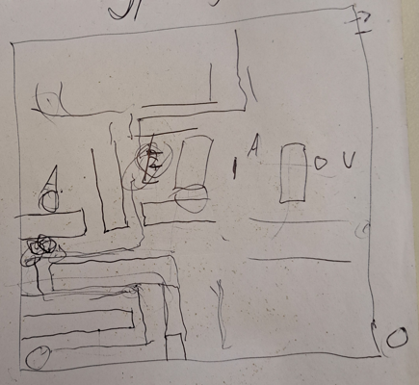
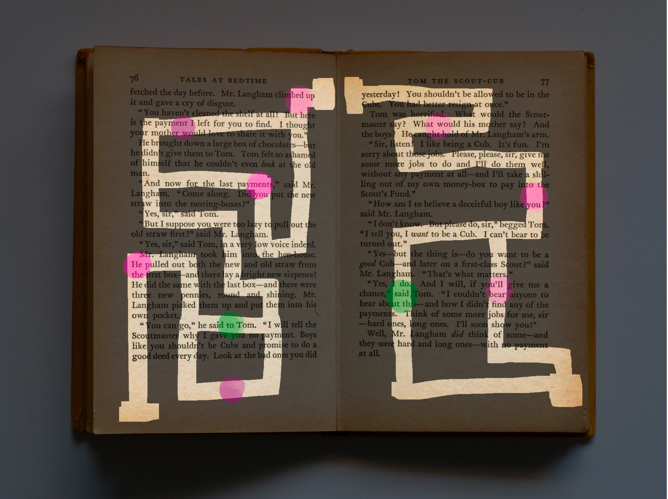
Game Design Analyse und Definition

Slide 4
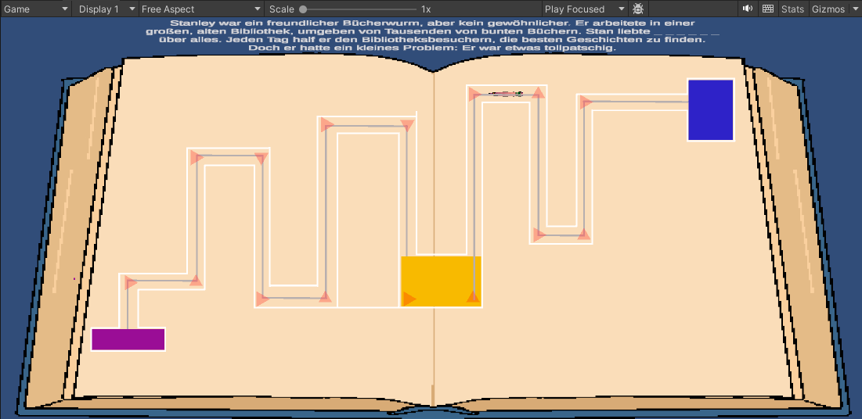
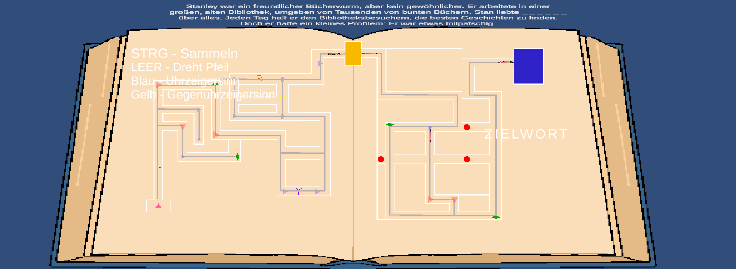
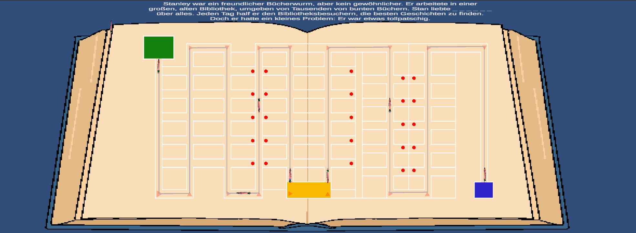
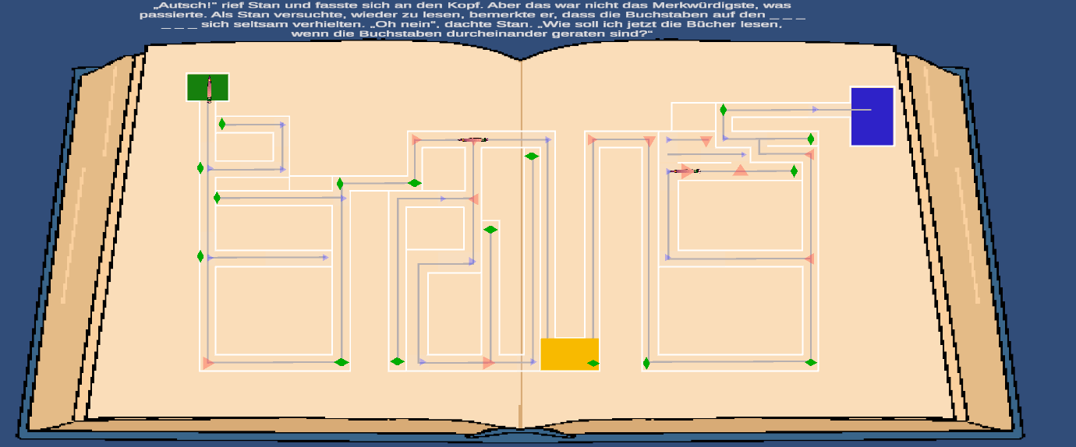
Game Design Entwurf und Planung

Slide 5
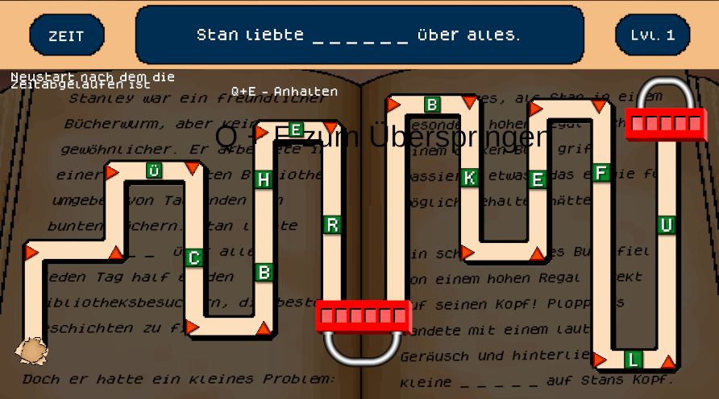
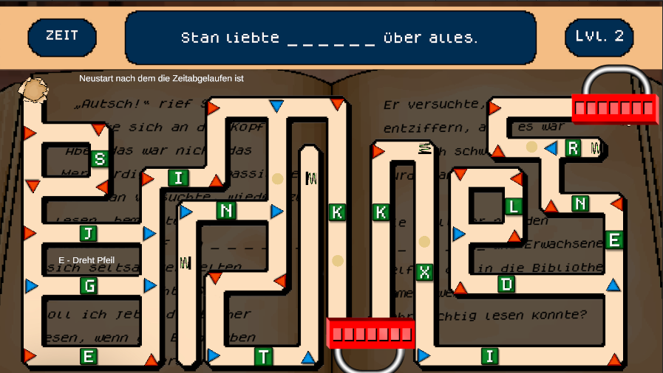
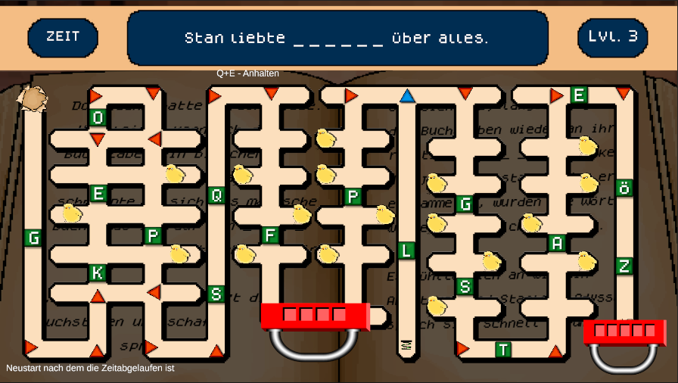
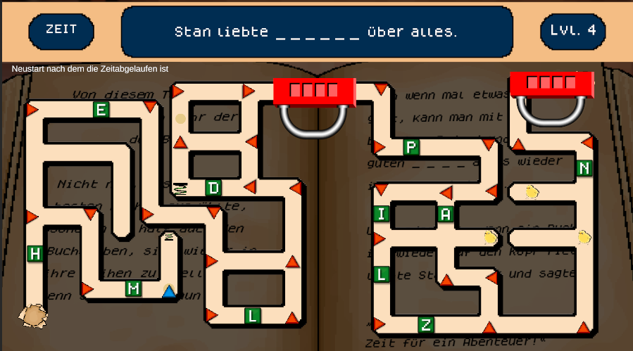
Game Design Implementierung und Durchführung

Slide 6
Game Programmierung Analyse und Definition

Slide 7
Game Programmierung Entwurf und Planung

Slide 8
Game Programmierung Implementierung und Durchführung

Slide 9
Game Art Analyse und Definition

Slide 10
Game Art Entwurf und Planung

Slide 11
Game Art Implementierung und Durchführung

Slide 12
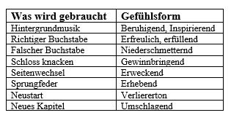


Game Sound Analyse und Definition
Wo kann ich es finden

Slide 13
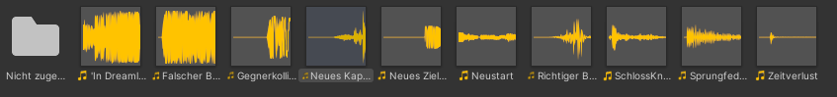
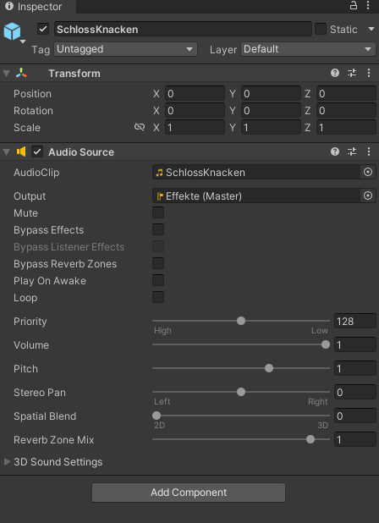
Game Sound Entwurf und Planung

Slide 14
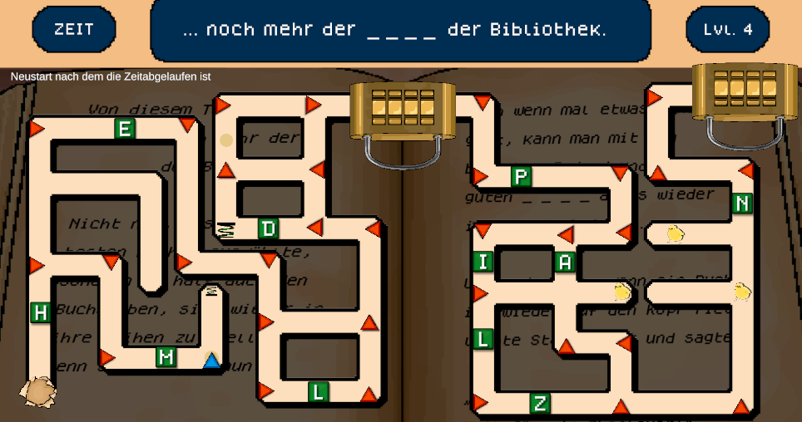
Game Sound Implementierung und Durchführung

Slide 15
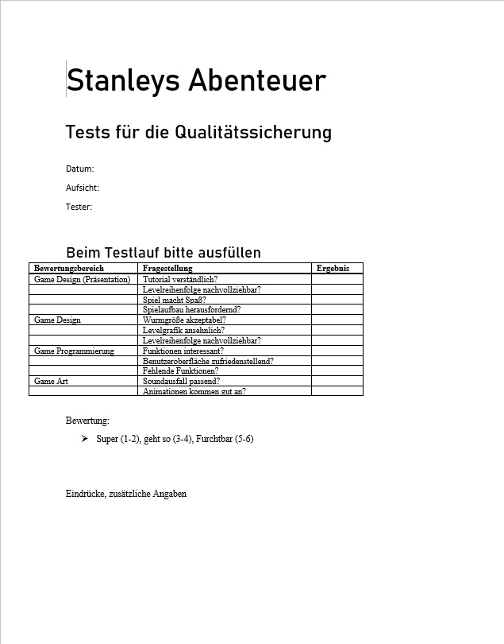
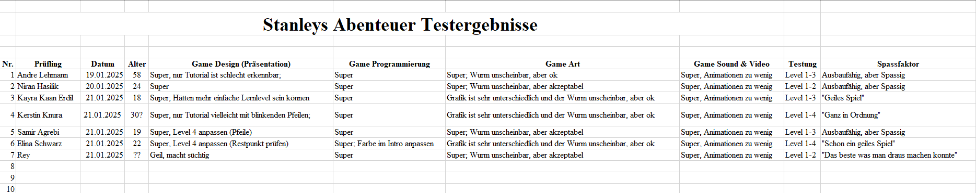
Testentwurf und die Ergebnisse

Slide 16
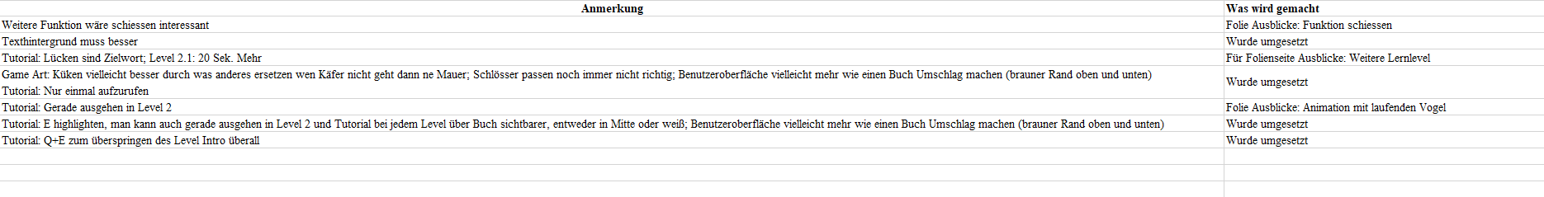
Die Tests und die Folgen

Slide 17
Der Gameplay Trailer

Slide 18
Ausblicke
Funktion: Weitere Lernlevel
Funktion: Laufender Gegner
Funktion: Schießen

